Slide 1

cs561 Seminar Verteilte Systeme
Partikelsysteme und soziale Netzwerke
Herbstsemester 2013
Vitali Nesterov, Andreas Thüring, B

Slide 2
Zusammenfassung
Ziel: Darstellung eines Netzwerks mit Hilfe eines Partikelsystems
Was ist ein Partikelsystem?
Soziale Netzwerke als Partikelsysteme
Was sagt ein Graph aus?
<number> / 14

Slide 3
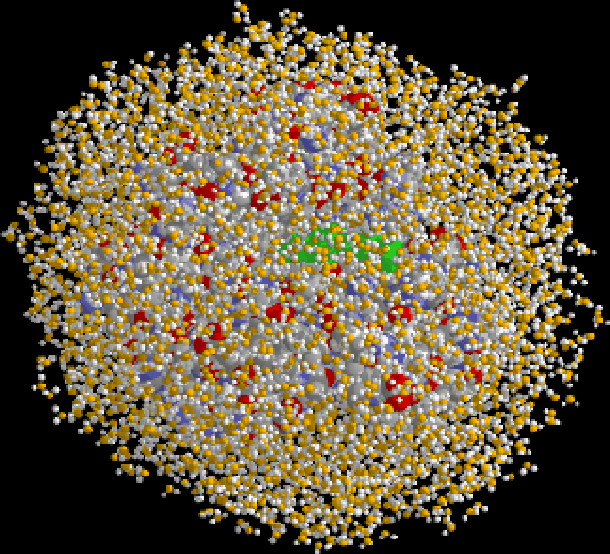
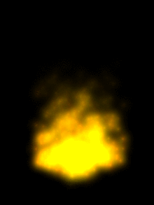
Partikelsysteme
Was ist ein Partikelsystem?
Simulation von physikalischen Vorgängen als System einer meist grossen Anzahl von Einzelakteuren
  Spezialeffekte in Film, Videospielen
  Chemie (Simulation von Proteinstrukturen etc.)
<number> / 14

Slide 4
Partikelsysteme
Partikelsysteme (1)
Besteht aus mehreren „Partikeln“
Partikel zunächst nur Punkt in einem Raum
    Bsp. Flüssigkeitströpfchen, Atom, Person
Partikel können sich im Raum bewegen
<number> / 14

Slide 5
Partikelsysteme
Partikelsysteme (2)
„Partikel können sich bewegen“
  Alle Partikel im System gehorchen den gleichen Gesetzen
  Treten in Beziehung zueinander oder mit dem Hintergrund
    Anziehende ↔ Abstossende Kräfte
  Nicht alle Kräfte zwischen den Partikeln sind zwingend gleich!
    Abhängigkeit von Datensatz, Randbedingungen, Partikeleigenschaften
<number> / 14
Notes:
Youtube link zeigen
http://www.youtube.com/watch?v=GyWuYMsYu48

Slide 6
Partikelsysteme
Partikelsysteme (3)
Ablauf:
    Anfangszustand:
      Partikel werden im System eingefügt
        Zufällige bzw. geschätzte Position
    Simulation:
      Berechnung der Kräfte zwischen den Partikeln
      Verschieben der Partikel an neue Positionen
      Wiederholung bis:
    Endzustand:
      Es findet keine/geringe Bewegung mehr statt
      Wir haben einen statischen Graphen!
<number> / 14

Slide 7
Partikelsysteme
Partikelsystem: Beispiele
Zeigen:
http://www.youtube.com/watch?v=GyWuYMsYu48
Natureofcode applet
<number> / 14

Slide 8
Partikelsysteme
Implementation eines Partikelsystems
Wahl einer geeigneten Kraft
  Performance ↔ Genauigkeit
  Abhängig von Zweck der Simulation
Anzahl Partikel
    Jedes Partikel tritt (maximal) mit jedem in Verbindung!
    n Partikel, n über 2 Kraftberechnungen
→ Simulation eines Partikelsystems wird schnell extrem aufwändig!
    N-body problem
<number> / 14

Slide 9
Partikelsysteme
Soziales Netzwerk als Partikelsystem(1)
Partikel stellt eine Person dar
Wirkende Kraft:
  Zumeist (abgewandelte) Federkraft
  Parameter der Kraft sind offen!
    Es können diverse Sachverhalte simuliert werden
    Daten sind mannigfaltig vorhanden
      Social Network APIs (Facebook, Twitter...)
      Medizin/Forschung
<number> / 14

Slide 10
Partikelsysteme
Soziales Netzwerk als Partikelsystem: Ansatz
Zeugs aus dem Paper da wie sies gemacht haben, Zentralität erklären
<number> / 14

Slide 11
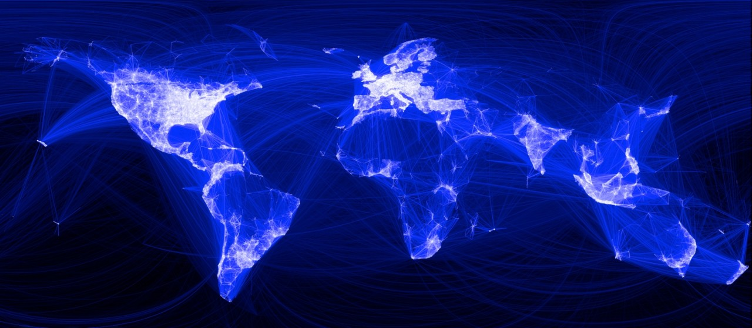
Soziale Netzwerke
Partikelsystem mit Personen: Beispiel
Ein Partikelsystem wird anhand von Facebookdaten erstellt und abhängig von Standortparametern ausgerichtet
<number> / 14

Slide 12
Partikelsysteme
Partikelsystem mit Personen: Beispiel 2
Greek gods oder AIDS, evtl Mark Lombardi (z.b. vergleiche der verschiedenen methoden auf s. 13 im paper!)
<number> / 14

Slide 13
Partikelsysteme
Was sagt ein Graph aus?
Ist unser Modell und die Daten aber überhaupt geeignet, einen realen sozialen Sachverhalt darzustellen?
Lokale vs. Globale minima? Endzustand kann sehr variabel sein
<number> / 14

Slide 14
Partikelsysteme
Weiterführende Informationen
Force-Directed Graph Drawing Using Social Gravity and Scaling (Michael J. Bannister et al)
  http://arxiv.org/abs/1209.0748
http://natureofcode.com/book/chapter-4-particle-systems/
  Beispielhafte Implementierung eines Partikelsystems in Processing
<number> / 14

